Slide 1
VMware vCenter 5.1 KURULUMU
2015141011 Tuba ARSLANER
2015141038 Kübra Selvi ŞENEL

Slide 2
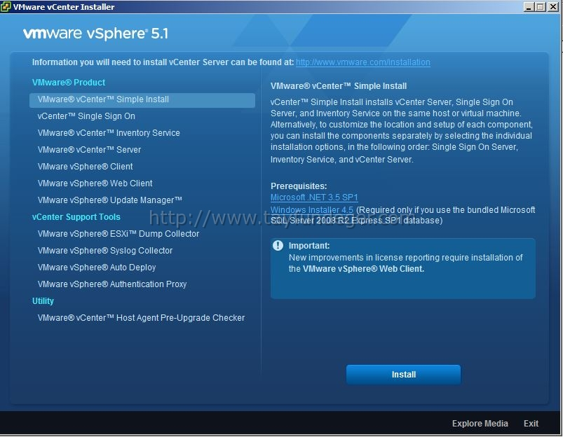
Simple Install seçeneğini seçiyoruz ve Install butonuna tıklıyoruz.

Slide 3
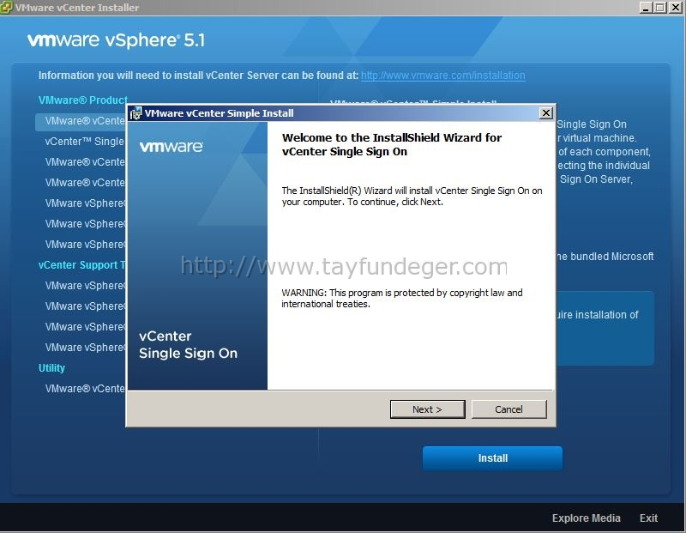
Klasik olarak her kurulumdada bu böyledir ilk olarak Welcome ekranı gelir.Kuruluma devam edeceğimiz için Next ile geçiyoruz bu ekranı.

Slide 4
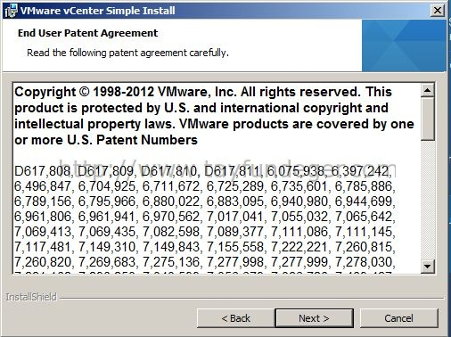
Son kullanıcı için yapılan patent anlaşmasını kabul ediyoruz ve Next ile geçiyoruz bu ekranı.

Slide 5
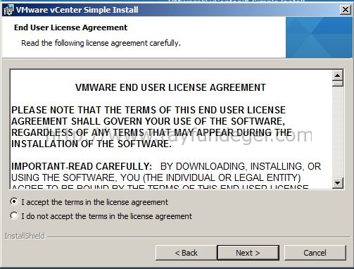
Her ürünün kurulumunda olduğu gibi burada da lisas sözleşmesi var.Burada lisans sözleşmesini kabul ediyoruz ve Next ile devam ediyoruz.

Slide 6
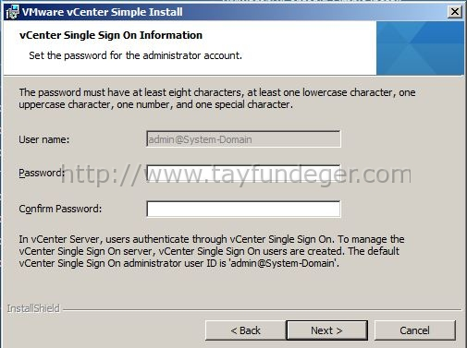
Evet geldik herkes’in takıldığı ve problem yaşadığı yere.Bu bölümde Single Sign On şifresini belirliyoruz.
Şifre belirlerken büyük, küçük,özel karakter ve numaradan olmasına dikkat ediyoruz.Belirlediğiniz password 32 karakterden uzun olmasın çünkü problem çıkarabilir.
Şifremide girdikten sonra Next ile devam ediyorum.

Slide 7
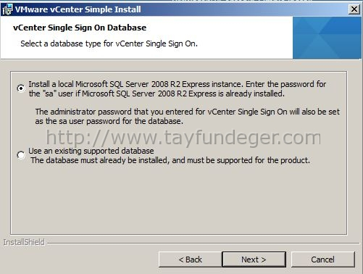
Benim hali hazırda bir SQL makinam olmadığı için kurulum ile birlikte gelen SQL Server 2008 R2 Express ‘i kuracağım.Eğer mevcut’da bir database’iniz var ise Use an existing supported database’i seçeceksiniz.Next ile devam ediyoruz.

Slide 8
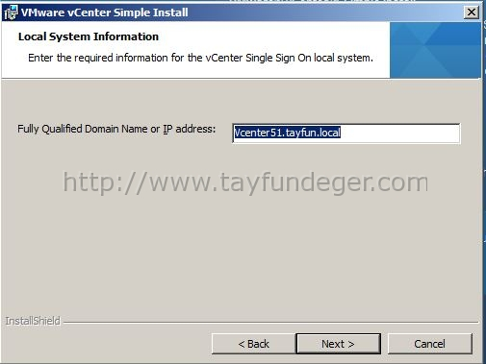
Bu bölümde herhangi bir işlem yapmanıza gerek yok zaten bu bölüm de FQDN ismi yazılı olarak geliyor.Burada Next ile devam ediyoruz

Slide 9
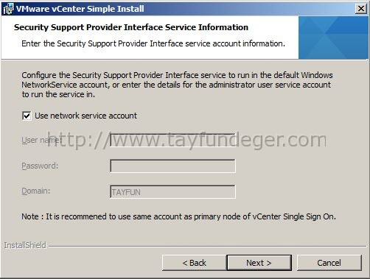
Ben burada Use Network Service Account seçeneğini işaretliyorum.Tabi siz burada farklı bir account kullanmak isterseniz bunu seçmeyin.Next ile devam ediyoruz.

Slide 10
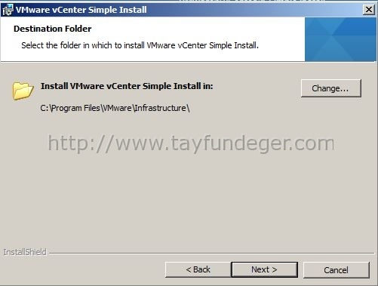
Kurulumun yapılacağı Folder‘ı belirtiyoruz burada.Bunu default olarak bırakmanızı öneriyorum.Next ile devam ediyoruz.

Slide 11
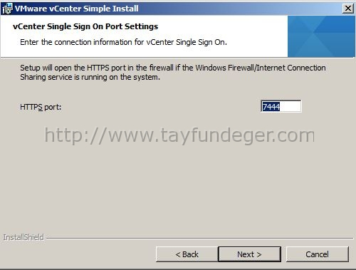
Burada kullanılacak olan https port’unu belirtiyoruz.Default olarak 7444 gelmektedir.Bende default olarak bırakmanızı öneriyorum.Network‘unuzde Firewall var ise bu port’un firewall’da açık olduğuna emin olun.Next ile devam ediyorum.

Slide 12
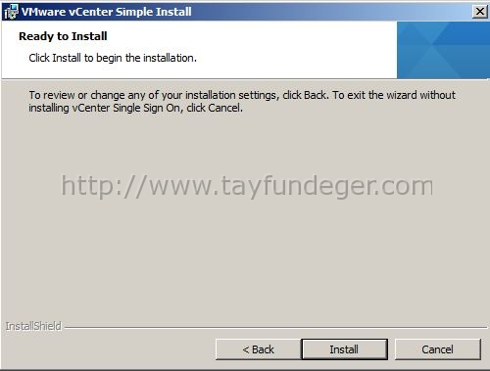
Bu aşamadan sonra artık kurulum başlayacaktır.Geriye herhangi bir işlem kalmadığı için Install butonu ile kurulumu başlatıyoruz

Slide 13
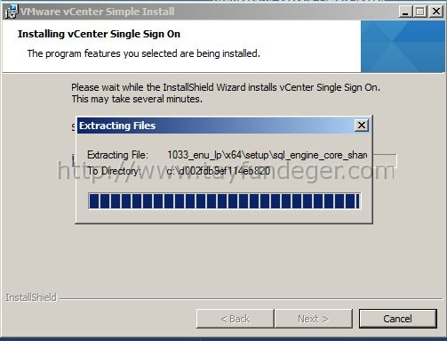
Install butonundan sonra kurulum başlıyor ve ilk olarak SQL kurulumu için gerekli dosyaları ayıklamaya başlıyor.

Slide 14
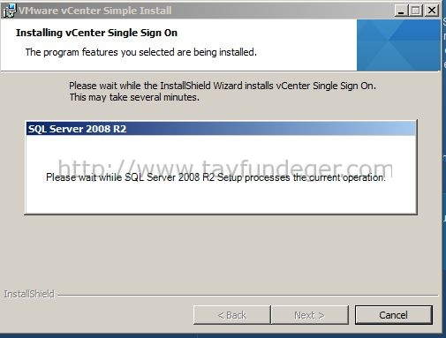
SQL 2008 R2 Express kurulum öncesi gerekli bileşenleri hazırlıyor.

Slide 15
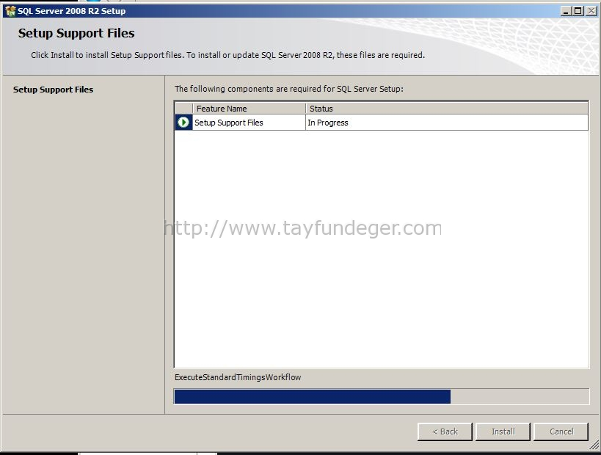
Ve SQL Server‘imiz kurulmaya başlıyor.Biz kurulumda Simple İnstall‘u seçtiğimiz için burada herhangi bir işlem yapmamıza gerek yoktur.

Slide 16
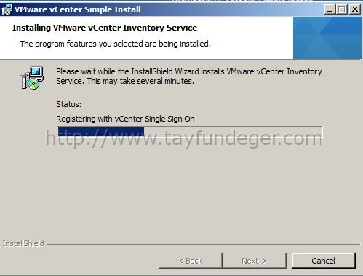
Ve artık vCenter’ın bileşenleri kurulmaya başladı

Slide 17
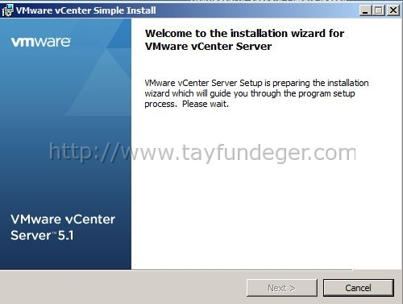
Kurulumun bu aşamasında vCenter Server Service kurulacaktır.Onun için gerekli bilgiler toplanıyor.

Slide 18
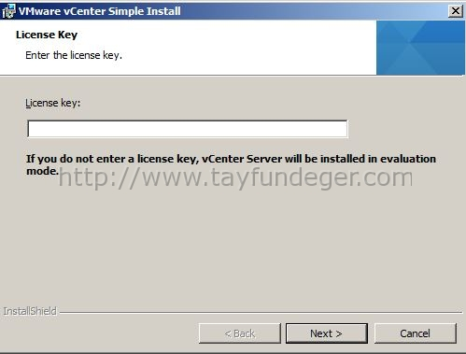
Bu bölümde Lisans’ınızı girebilirsiniz veya boş geçebilirsiniz.Ben burayı şuanda boş geçiyorum çünkü bunu daha sonra vSphere Client veya Web Client ile bağlandıktan sonra da ekleyebileceğiz.Next ile devam ediyorum.

Slide 19
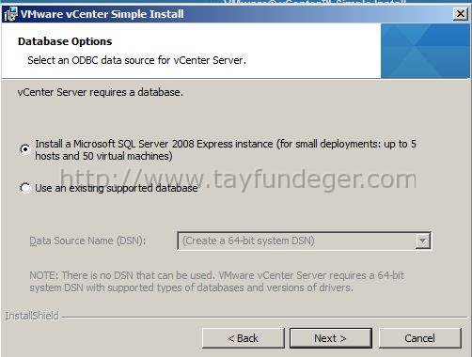
Bu bölümde ise ODBC‘yi belirliyoruz.Benim ODBC’im olmadığı için install seçeneği ile devam ediyorum.

Slide 20
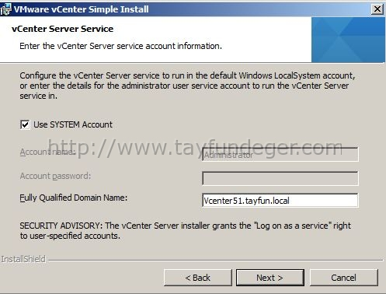
Burada ise vCenter Server service’inin hangi account ile başlayacağını belirtiyoruz. System account ‘um ile devam edeceğim.Next ile devam ediyorum.

Slide 21
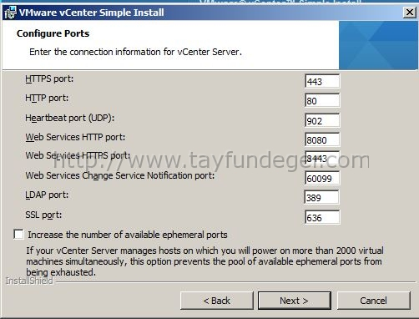
Burada kullanılacak port’ları görüyorsunuz.Burada ki seçeneği eğer siz 2000’den fazla üye sayısı barındıracaksanız bunu seçebilirsiniz.

Slide 22
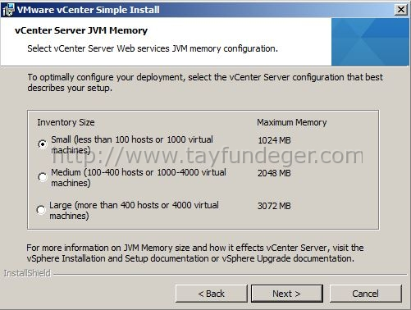
Burada ben small olarak seçiyorum.Muhtemelen sizde small olarak seçersiniz.Eğer yapınızda 100’e kadar host 1000 üye sayısı barındıracaksanız Small seçeneğini seçin.Eğer 100 ile 400 host veya 1000 ile 4000 arası üye sayısı barındıracaksanız Medium, Eğer 400’den fazla host veya 4000 üye sayısı barındıracaksanız Large seçiceksiniz.Next ile devam ediyoruz.

Slide 23
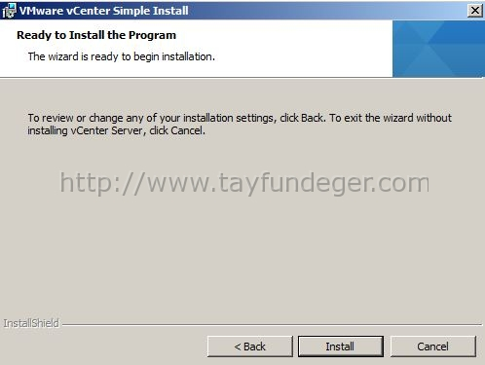
Ve kurulumda son aşamaya geldik.Burada Install butonuna basarak kurulumu başlatıyoruz.

Slide 24
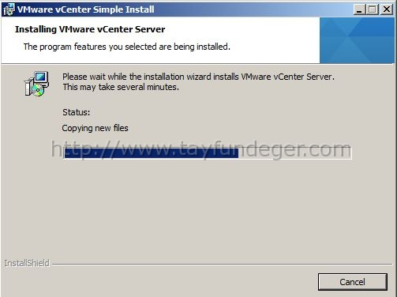
Kurulum başlıyor artık sadece kurulumun bitmesini bekliyoruz..

Slide 25
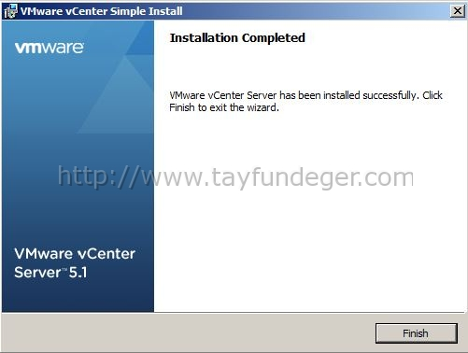
Kurulumumuz tamamlanıyor ve Finish ile buradan çıkıyoruz.

Slide 26
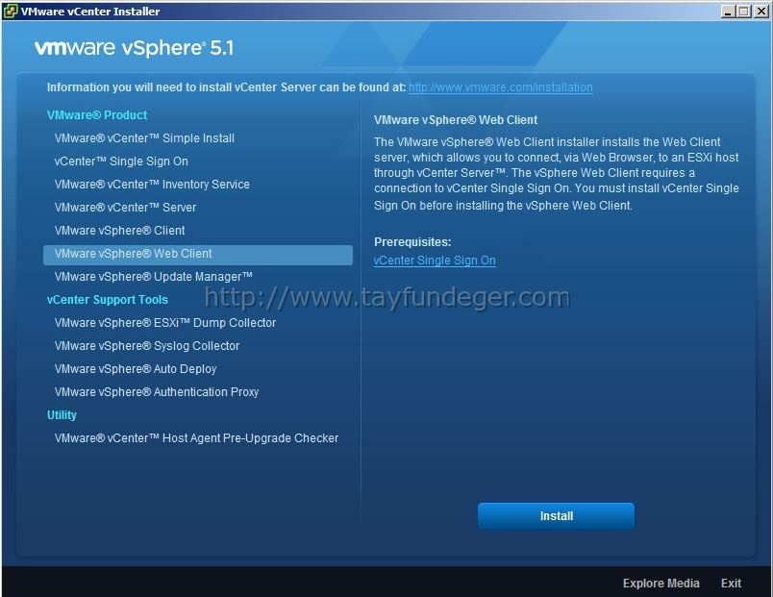
Karşımıza açılan Autorun ekranından VMware vSphere WebClient’ı seçip Install butonu ile kuruluma başlıyoruz.

Slide 27
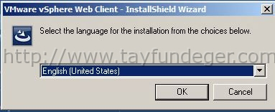
Install butonuna bastıkdan sonra Web Client için gerekli olan dosyalar extract ediliyor.Daha sonra karşımıza kurulumun hangi dil ile yapılacağını belirteceğimiz bir ekran geliyor.Ben burayı default olarak bırakıyorum ve Ok butonu ile devam ediyorum.

Slide 28
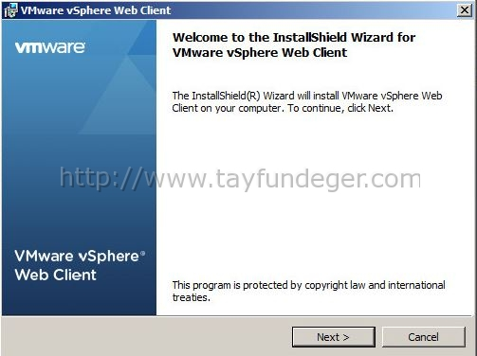
Kurulum aşamasındaki bu ekranı Next ile geçiyoruz.

Slide 29
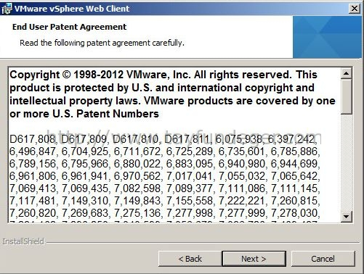
Diğer kurulumdada belirttiğim üzere Patent anlaşmasını Next ile geçiyoruz.

Slide 30
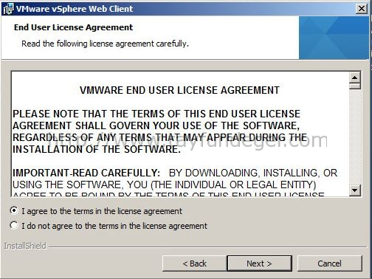
Yine diğer kurulumlardada anlattığım gibi lisans anlaşmasını kabul ediyoruz ve Next ile devam ediyoruz.

Slide 31
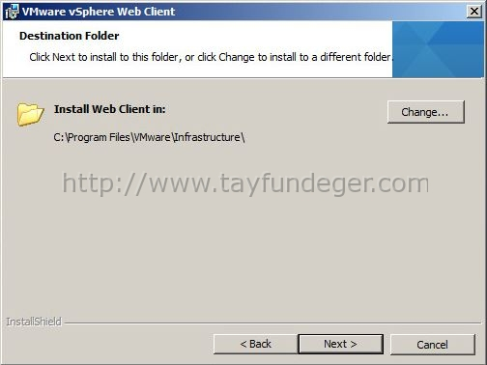
WebClient’in kurulacağı yeri belirtiyoruz.Ben burayı default olarak bırakıyorum zaten birçok kurulumdada burası default olarak bırakılır.Next ile devam ediyorum.

Slide 32
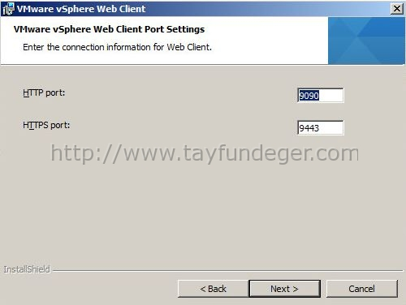
Bu ekranda Web Client’ın kullanacağı portları belirtiyoruz.Burada default olarak HTTP için 9090, HTTPS için 9443 gelmektedir.Ben bunları default olarak bırakıyorum ancak şunu belirtmek istiyorum bu portların firewall’dan açık olduğuna emin olun mutlaka yoksa WebClient’a bağlantıda sorun yaşarsınız.

Slide 33
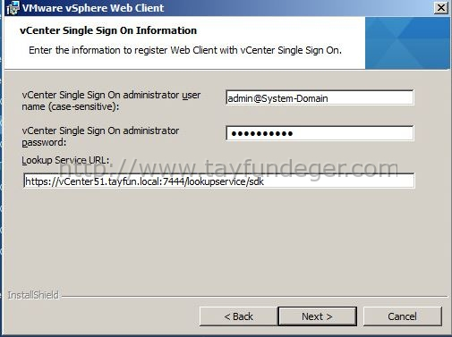
Bu bölümde ise Single Sign On kurulumunda belirlemiş olduğumuz şifreyi yazıyoruz.Eğer şifreyi doğru yazmaz iseniz zaten hata alıcaksınız.Ben vCenter Server üzerine kurulum yaptığım için Lookup Service URL olarak doğal olarak bu sunucunun bilgileri geldi.Şifremizide yazdıktan sonra Next ile devam ediyoruz.

Slide 34
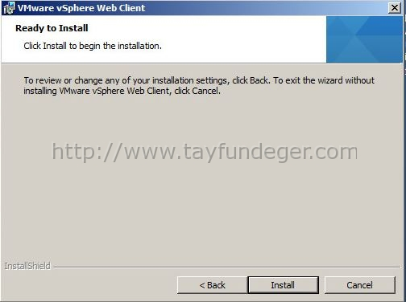
Bütün aşamaları geçtikden sonra Install butonu ile kurulumu başlatıyoruz.

Slide 35

Kurulum işlemi vCenter sunucunuzdaki donanım’ın yeterliliğine göre zaman alacaktır.Çünkü burada birçok bileşen kuruyor.Kurulumun bitmesini bekliyoruz.

Slide 36
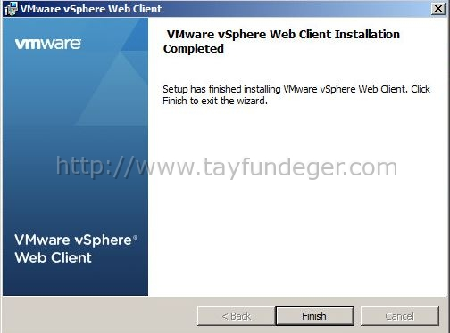
Kurulum bittiğinde yukarıdaki gibi bir ekran ile karşılaşıyoruz.Finish ile kurulumu bitiriyoruz.

Slide 37
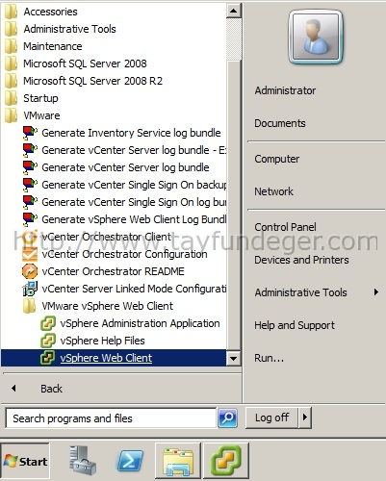
Kurulumu bitirdiğimiz için yukarıdaki ekranda görüldüğü gibi VMware Web Client’ı açıyoruz.

Slide 38
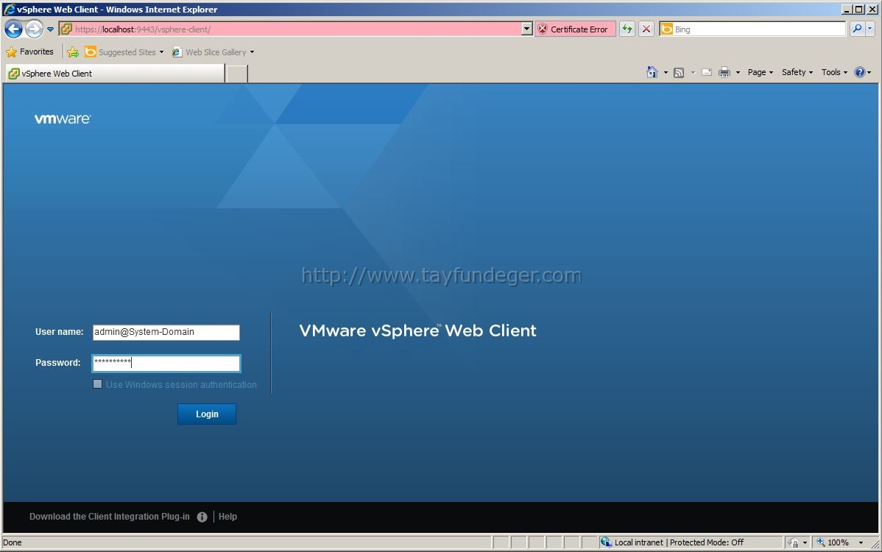
Single Sign On kurulumunda Admin@System-Domain için belirlediğimiz şifre ile buraya giriş yapıyoruz.

Slide 39
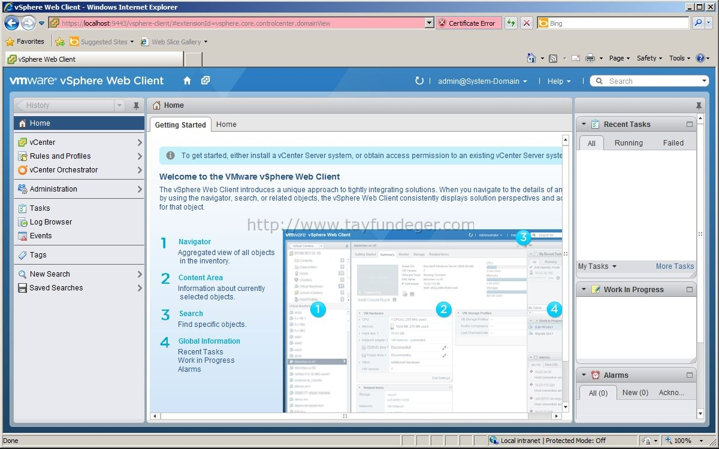
Görüldüğü üzere bir önceki resimde Web Client’ a giriş yaptık.Burada belirtmek istediğim bir konu var.Eğer Login ekranında fazla beklerseniz.Burada bir sorun var demektir ve bu sorun’un başlıca sebeplerinden birtanesi Bölge dil seçeneklerinin English olmamasıdır.Lütfen bunu kontrol edin.Administration bölümüne tıklıyoruz ve karşımıza yandaki ekran açılıyor.

Slide 40
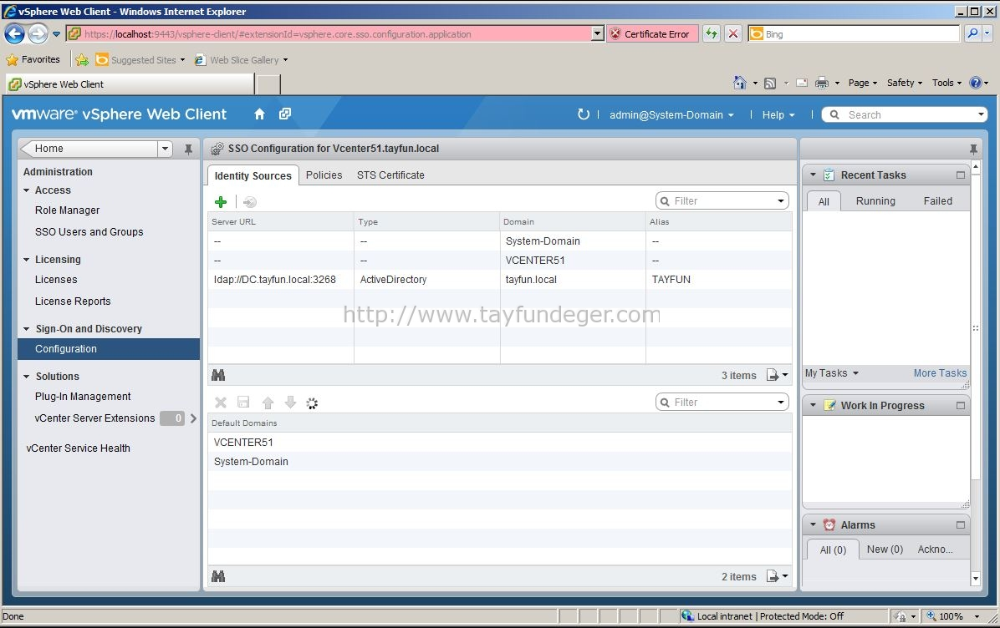
Eğer ekranınız bu şekilde gözüküyor ise yani; identity source bölümünde domain’inizi görüyorsanız herhangi bir sorun yok demektir.Domain account bilgileriniz ile vCenter’a bağlanabilirsiniz.Kurulum bitmiştir.Ancak; eğer burada domain bilgileriniz yer almıyorsa sorun var demektir ve bunu elle eklememiz gerekiyor.

Slide 41
Kurulumumuz Bitmiştir.
Dinlediğiniz için TEŞEKKÜR EDERİZ.

